Slide 1
Презентація на тему
«Письменники рідного краю»

Slide 2
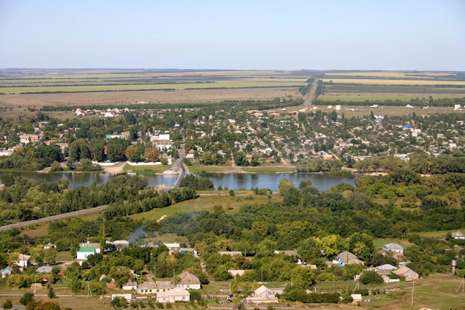
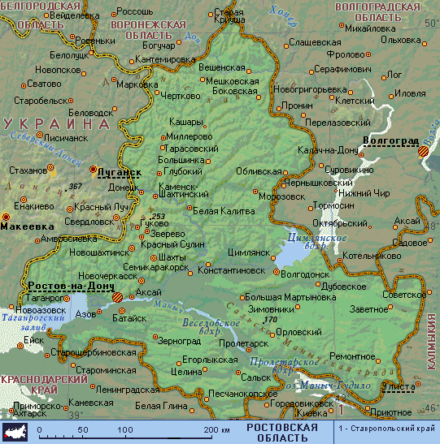
Шаміна Ірина Владимирівна
Народилась Ірина Шаміна 17 липня 1976 року в Ростовській області, в Росії.

Slide 3
Не легке дитинство
Так як її батько був військово службовцем, родині приходилось часто міняти місце проживання – Грузія, Чехія, Польша, Германія, республіка СРСР. З самого дитинства Ірина пережила багато втрат, розтавань і зустіч.

Slide 4
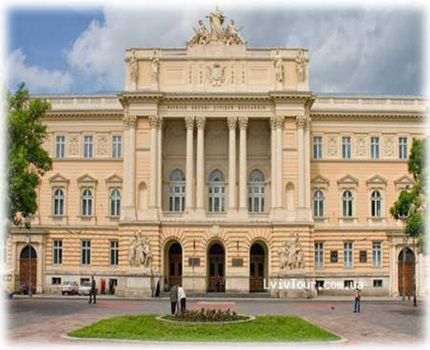
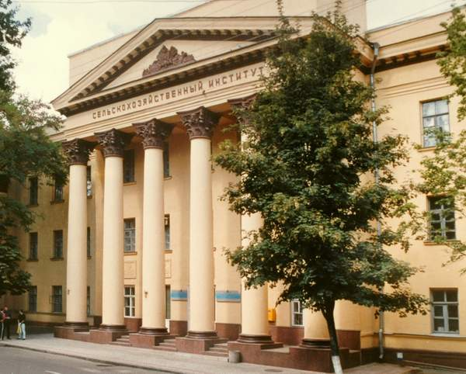
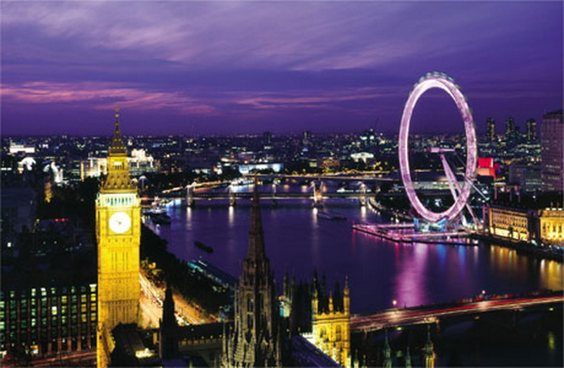
Освіта
Середню освіту Ірина Шаміна отриа у Львові в Україні. Потім вчилась у Львовському Державному університеті ім. Івана Франка. Після чого поступила у Дніпропетровський Державний університет на економічний факультет. Пізніше у Лондоні у мовний коледж(практика).

Slide 5
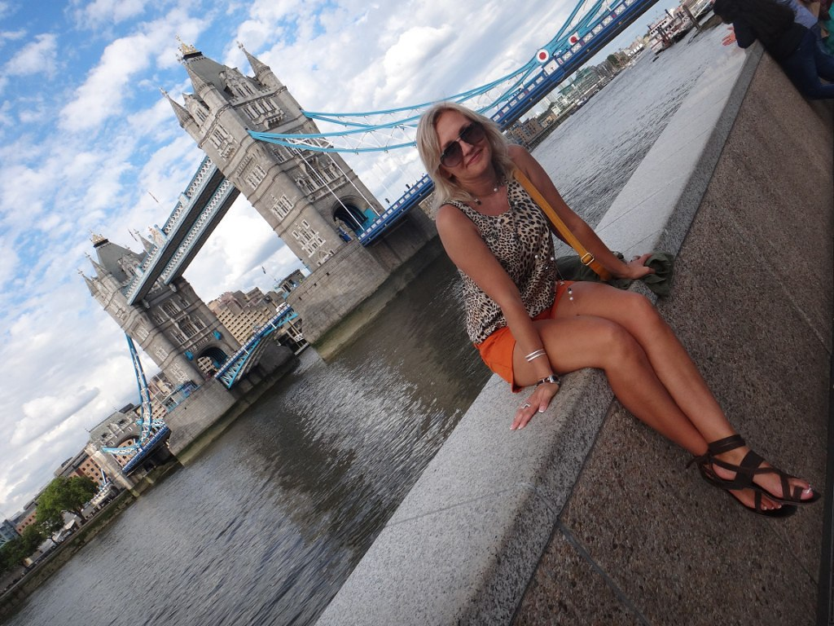

Slide 6
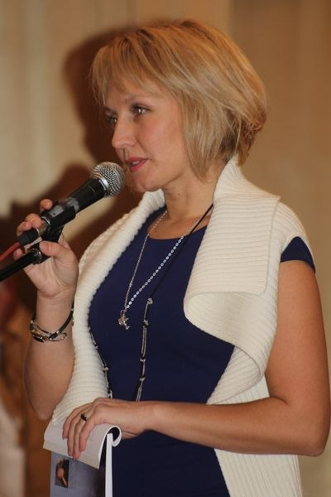
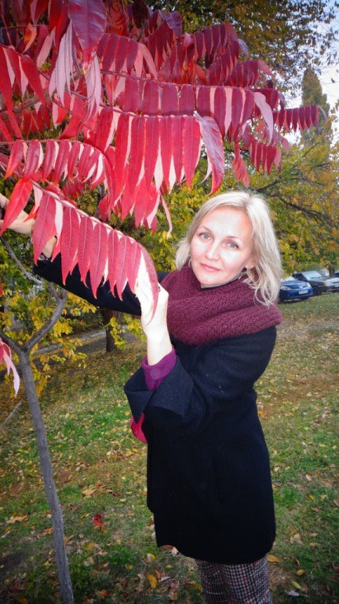
Хоч Ірина народилась в Росії, та її виховала Україна. І наразі вона жива в Україні, у нашому рідному місті - Павлоград.
Ця поетеса пише свої вірші на російській мові, хоча зараз намагається писати українською.

Slide 7
Ірина Володимірівна Шаміна входить в літературний процес Павлограда з небуденною книжкою поезій. Її манера письма, іі стиль вирізняються витонченістю, класичною досконалістю. Прозора ясність цього стилю далека від спрощеності неофітів римованого віршування, а с результатом художньо-мистецької кристалізації досить багато внутрішнього світу поетеси – космосу її душі. Зрілість творчості Ірини Шаміної ще й від серйозного осмислення життєвого досвіду, аж ніяк не променисто-безхмарного, навпаки – позначеного драматизмом, а, не вряди-годи, й трагічністю. Авторка «Фрагментів» - з ахматівської школи поезії, однієї з най адекватніших реальності й покликанню Жінки з її побутом і духовними прагненнями.

Slide 8
Багата емоційна палітра поезії Ірини Шаміної. В образній пластичності її строф естетично переконливо озвучується яскравість і глибина жіночих почуттів. Подробиці побуту, деталі щодення й сердечних свят відтворено у барвах і тонах теплих, задушевних, зворушливих. Родинність (мама, донечка), проблема Двох Начал, складнощі людських взаємин – це світ інтимності,камерності, А разом із тим і всесвіт,спроможний наповнити життям особистості найбільшим – Божественним – змістом.
Ірина Шаміна – цікава поетична індивідуальність, і є всі підстави сподіватись на її виразне, високе творче життя.
Георгій Люлько,
Головний редактор Павлоградського письменницького Дому «Дивосвіт»

Slide 9
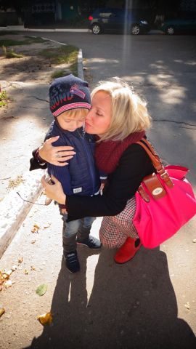
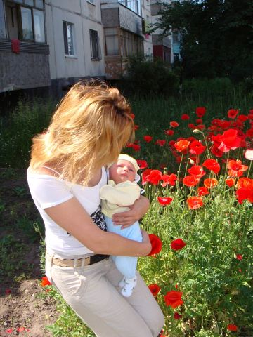
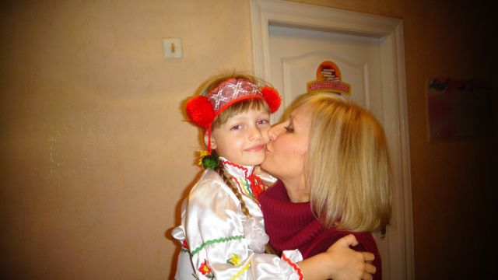
Вимушені пригоди.
Через свої вимушені пригоди у неї залишились багато гарних вражень. Багато емоцій, пейзажів, знань. Так багато хочеться побачити, пізнати, зрозуміти, відчути.
Я каже про це автор:
« Я счастлива!
У меня прекраснаясемья – муж,две милых доченьки.
И дай Бог, чтобы люди на Земле никогда не переставали мечтать, стремиться к чему-то новому, созидать, вдохновлять и благословлять друг друга, воплощать свои мечты в жизнь и всегда быть благодарными небу за те короткие, но прекрасные мгновения жизни.»

Slide 10
Всё в одночасье рушится –
Внезапно, грубо, пошло…
Увы, я не уею жить
Безшумно, осторожно.
Увы, я не могу молчать,
Когда душа черствеет.
Кричать? – Кричу,
Но вам скзать Я о любви не смею.
Я монотонный ваш покой,
Не бойтесь, не нарушу.
Позвольте, я возьму с собой
Больную вашу душу

Slide 11
Я знаю, Бог тебя благословит.
И ты найдешь свой тёплый кров,
Где у ночого очага
Не нужно будет лишних слов,
Где будут ждаать тебя всегда,
И ты забудешь о печали…
И ты простишь меня тогда.
Я ж растворюсь в лазурной дали …
Лишь изредка ты будешь вспоминать
О горячих моих поцелуях…
Я готова всё в мире понять,
Но не жалкую слабость мужскую.

Slide 12
Дякую за перегляд!
10
Творче завдання виконали: Манжуленко Богдан, Поляруш Антон, Семенко Євген

